Slide 1
火消＋小物2個
11J 小岩井 誠

Slide 2
火消＋小物2個
11J 小岩井 誠

Slide 3
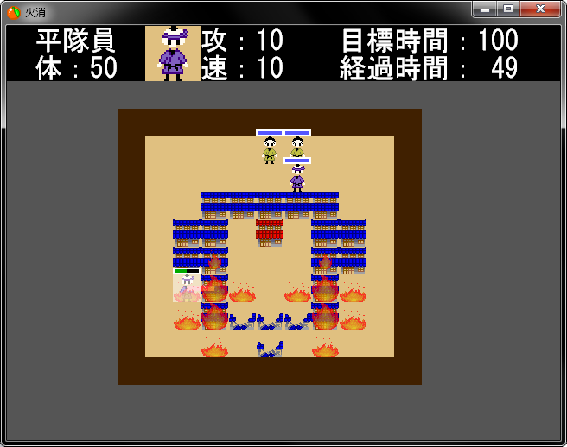
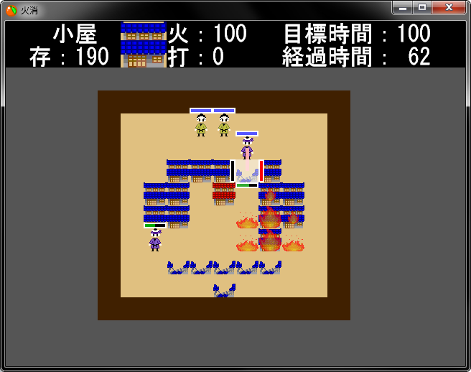
火消：復習
火元が燃えて
家が延焼して
市民が逃げて
悪党が跋扈するので、
隊員を操って
家を壊して
市民を避けて
悪党を逮捕して
消火するゲーム。

Slide 4
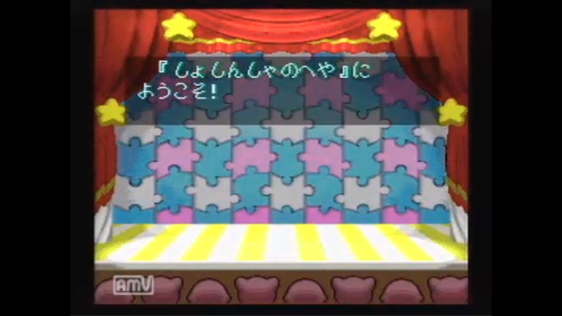
火消：予定
タイトルを派手にする
チュートリアル的ステージを作る
プレイ中に説明が出るやつ
ステージを増やす
ご意見があれば是非！

Slide 5
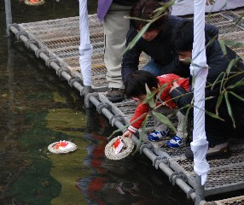
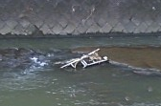
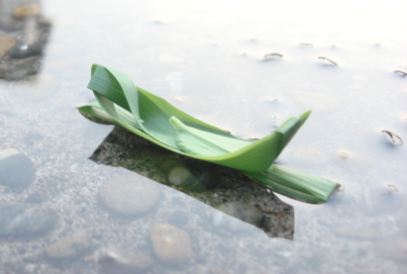
小物1：笹船流し
川に流した物が引っかかると悲しい…
流れ切るまでやり直そう！
(´；ω；`)

Slide 6
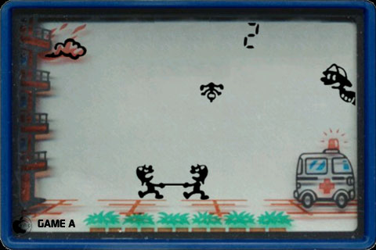
小物2：落下者キャッチャー
建物火災から落下した人を マットで受け止めるゲーム。
要救助者は掴まっているが、 体力が尽きると落ちてくる。
独自要素：呼び掛け
呼び掛けに応じて要救助者の体力が増減する。
増減幅は人によって異なる。

Slide 7
小物：扱い
調布祭での展示は未定
反響が良ければ展示
展示するなら絵、音募集
どうしよう…？

Slide 8
長らくの御清聴
有難う御座いました

